Slide 1
„Имат ли политика артефактите?“
Виола Скиафонати
Лаборатория за изкуствен интелект и роботика Dipartimento ди Elettronica, Informazione e Bioingegneria

Slide 2
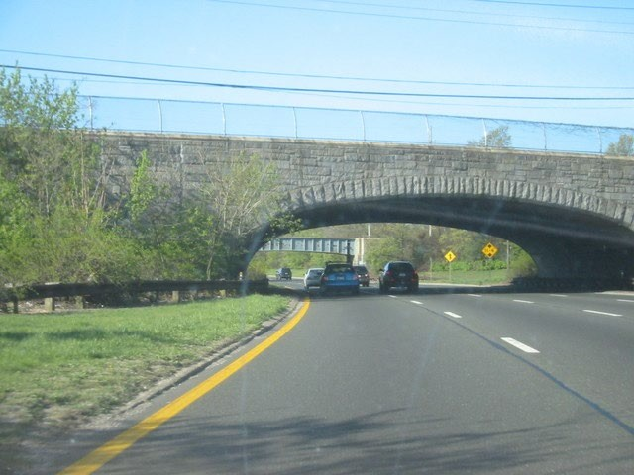
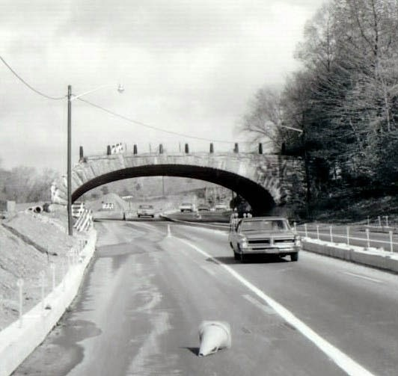
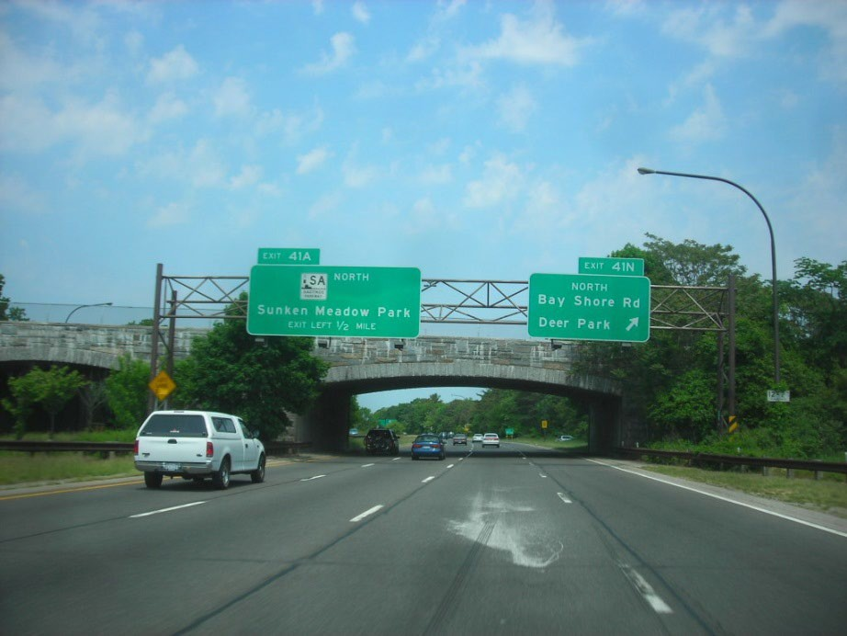
Надлезите на Робърт Моузес

Slide 3
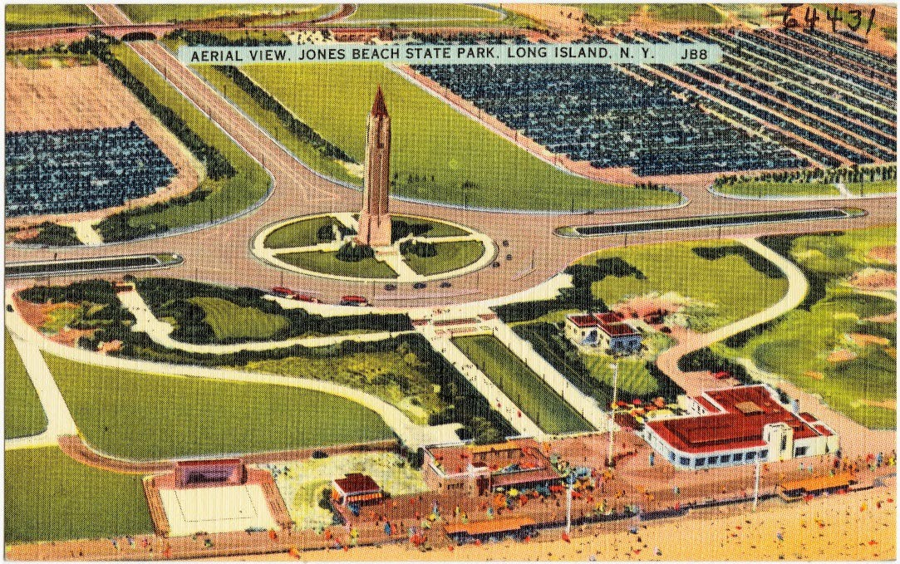
Расистки надлези
Робърт Моисей (1888-1981) e бил много влиятелен и оспорван градоустройствен проектант
Той проектирани няколко надлеза над парковете на Лонг Айлънд, които са били твърде ниски за преминаване на автобусите
Под тях са можели да минават само автомобили и поради тази причина надлезите затрудняват достъпа до Джоунс Бийч Айлънд
Само хората, които са можели да си позволят автомобили (а по него време това са били в общи линии не афроамериканци) биха имали лесен достъп до плажовете

Slide 4
„Имат ли политика артефактите?“
„Робърт Моузес, главният строител на пътища, паркове, мостове, и други обществени съоръжение от 1920-те години до 1970 г в Нов Йорк, е наредил тези надлези да бъдат построени според спецификации, които биха пътуване на автобуси по неговите паркови алеи."
Според доказателства предоставени от Робърт А. Каро в неговата биография на Моузес, „причините са отражение на социално-класовите пристрастия и расовите предразсъдъци на Моузес. Притежаващите автомобили бели от „високата“ и „комфортната средна“ класа, както той ги нарича той, ще могат свободно да използват парковете за отдих и пътуване до работното място.
Бедните хора и чернокожите, които обикновено използваха обществения транспорт, бяха държани далеч от пътищата, защото дванадесетфутовите автобуси не можеха да преминат през надлезите. Едно от последствията беше ограничаването на достъпа на расови малцинства и групи с ниски доходи до Jones Beach, широко известния обществен парк на Моузес.”
(Winner 1980)

Slide 5
Адженда
Технологичен артефакти като морално и политически заредени:
Технологично посредничество
Морализиране на технологиите
От пасивена към активена отговорност
AI технологии
Експериментални технологии
Факторът невидимост
Критикуване на морала
Етика на инженерния дизайн

Slide 6
Отвъд расистките надлези
Технологичните артефакти могат да бъдат политически или морално заредени
Не трябва да разглеждаме морала като единствено човешко дело, но също и като нещо присъщо на нещата

Slide 7
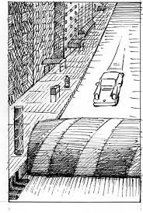
Етика като присъща на нещата
Артефактите са носители на морала , тъй като те постоянно вземат всякакви морални решения за хората (Латур 1992)
Пр.: морално решение колко бързо да се шофира често се делегира на „легналите полицаи “, който казват на водача „Намалете преди да ме достигнете”

Slide 8
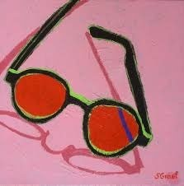
Технологичен посредничество
Феноменът, че когато технологиите изпълняват своите функции, те също помагат за оформянето на действията и възприятията на техените потребители
Технологиите не са неутрални „посредници“ , които просто свързват потребителите с техните заобикалящи ги среди
Те са въздействащи медиатори, които помогат да оформите начина, по който хората използват технологиите, как те усещат света и какво правят

Slide 9
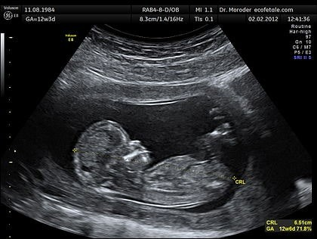
Посредничество при възприятието: ултразвук в акушерството
Ултразвукът не е просто функционално средство, което прави видимо неродено дете в утробата, той посредничи в отношенията между плода и родителите.

Slide 10
Акушерски ултразвук и посредничесвото
Различни отношенията между бъдещите родители и плода, при осъществяване на визуаления им контакт:
Ултразвукът изолира плода от женското тяло: представяйки плода като отделено живо същество
Ултразвукът поставя плода в контекста на медицински норми:
превръща бременността в медицински процес, плода в евентуален пациент и вродени дефекти в предотвратими страдания (обособявайки бременността като процес с възможни избори)
Амбивалентна роля на ултразвука:
Той може и да насърчавам аборт (предотвратявам страдание) и обезсърчавам то (емоционално облигации)

Slide 11
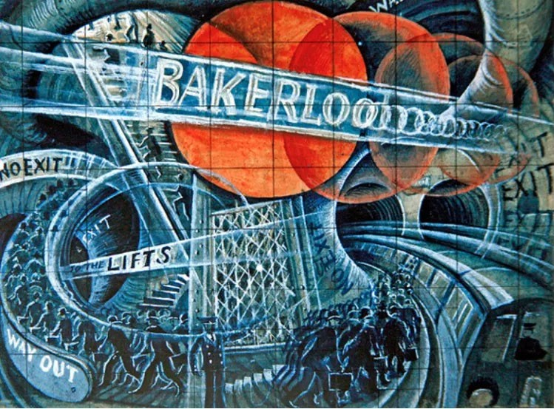
Морализация на технологиите
Вместо да морализират другите хора, хората трябва/могат също да морализират своята материална заобикаляща среда
Бариери на метрото: „Купете билет преди да влезете в метро"
Морализирацията на технологията е преднамереното развитие на технологиите с цел, да формират морални действия и вземане на решения

Slide 12
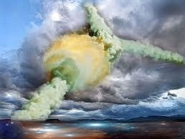
Промяна на парадигмата
От пасивен отговорност …
Отговорността е свързана с търсенето на отговорност за вашите действия и за ефектите от вашият действия
Правене на избори, вземане решения, неуспех от бездействието, …
Пасивна отговорност е отговорност гледаща назад, която е уместна след настъпването на нещо нежелано

Slide 13
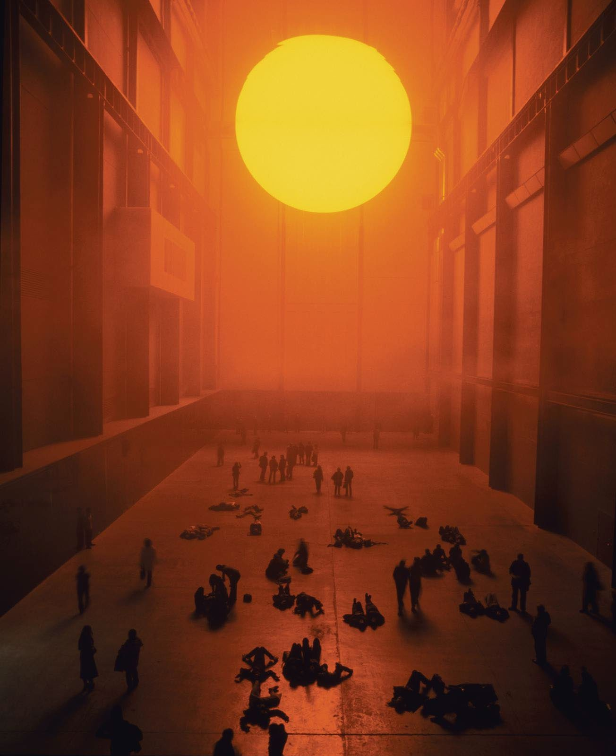
… към активна отговорност
Активна отговорност означава предотвратяване на отрицателни ефекти от технологиите, но също така реализиране на определени положителни ефекти (Бовенс 1998)
Дизайн, чувствителен към моралните цинности: морални съображения и ценности се използват като изисквания към проектиране на технологии (Friedman 1996, van der Hoven 2007)

Slide 14
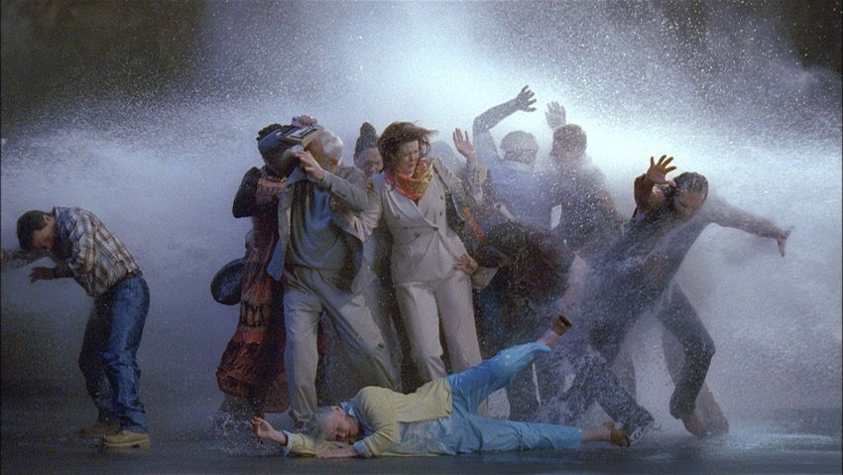
Активен отговорност и AI
„ Аз ще нарека технологиите експериментални ако има само ограничен оперативен опит с тях, така че социални ползи и рискове не мога, или поне не директно, да бъда оценени на база на опита. ”
(ван де Поел 2016 г.)
Несигурността, е присъща на въвеждането на тези нови технологии (сложени AI системи) в обществото

Slide 15
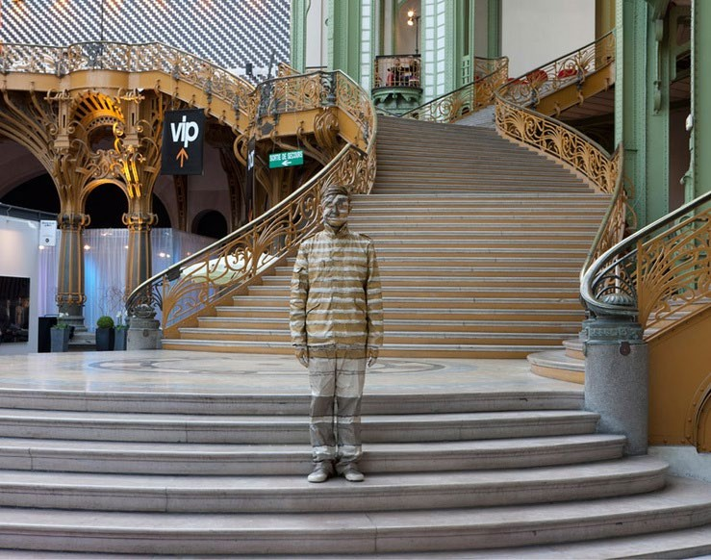
AI и на невидимост фактор
„Има един важен факт относно компютрите. През повечето времето и при повечето условия компютърните операциите са невидими. Човек може да е доста осведомен относно на входове и изходите на компютърните изчисления и само смътно наясно с вътрешната обработка. Този фактор на невидимостта често генерира политически вакууми относно как да се използват компютърните технологии.”
(Мавър 1985)

Slide 16
Видове невидимост
Невидима злоупотреба
„ Невидимата злоупотреба е умишлено използване на невидимите операции в компютър да с цел неетично поведение.
Класически пример е случаят с програмист, който осъзнава, че може да открадне излишната лихва от банка.”
Невидимост на програмираните ценности
„Помислете за пример за компютъризиране на резервации за самолетни превози. Много различни програми биха могъли да бъдат написани за да се направи резервация.
American Airlines някога рекламираха такава услуга, наречена SABRE. Тази програма имаше вградено пристрастие към полетите на American Airlineя, така че понякога полет на American Airlineя се предлагаше от компютъра, дори и да не беше най-добрият наличен полет.”
Невидимост на сложни изчисления
„ Компютри днес са способени на огромени изчисления отвъд човек разбиране. Дори ако една програма е разбираема, това не означава, че изчисленията, базирани на тази програма, са разбираемии.”

Slide 17
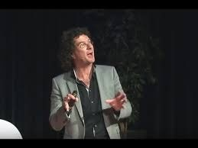
Морализиране на технологиите (Вербек 2011)
Много от нашите действия и интерпретации на света (включително моралени) са съоформен от технологии
Взимането на моралени на решения е съвместно усилие на човешките същества и технологиите
https://www.youtube.com/watch?v=S8a1DascnZg

Slide 18
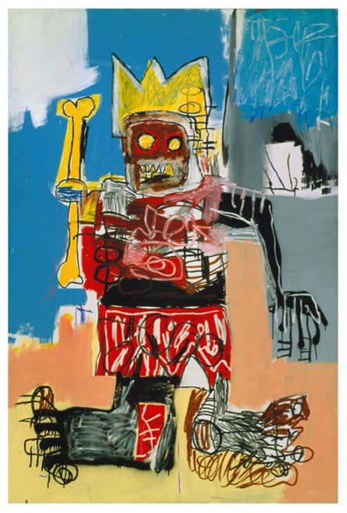
Преминаване от медиация към етика
Алкохолна брава за кола (ключалката на колата анализира дъха на шофьора)
Интелигентна душ слушалка (душ слушалка, която регулира и намаля потокът на водата за да пести вода)

Slide 19
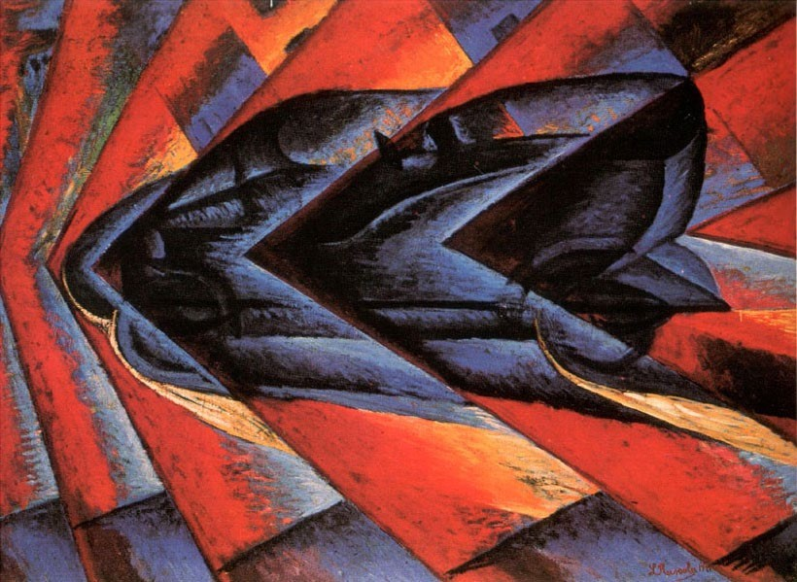
Алкохолна ключалка за автомобили
Алкохолна ключалка за кола (автомобилна ключалка, която анализира дъха ви): „Не шофирайте пиян“ “
Да предположим, че колата с такава система не е по-скъпа от тази без нея и работи перфектно
Колко от вас биха си купили такава кола? Защо?
Колко от вас не биха си купили такава кола? Защо?

Slide 20
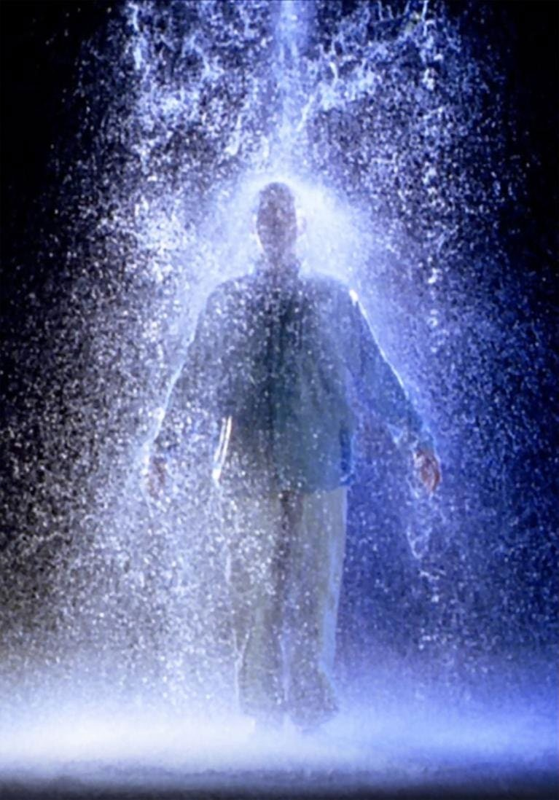
Преминаване от медиация към етика
Интелигентна душ глава (душ , който регулира и намалява на поток на вода да се спаси вода): „Не разхищавайте водата”
Да предположим, че този душ не е скъп и ви позволява да спестите 50% от ежедневната си консумация на вода
Колко от вас биха го купили? Защо?
Колко от вас не биха го купили? Защо?

Slide 21
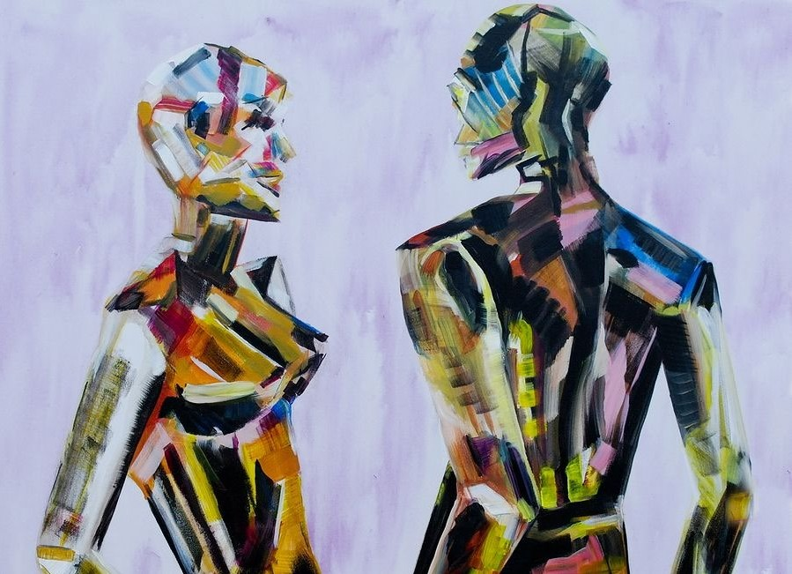
Критикуване на морала на технологиите
На лице са множество негативни реакции към явните технологии за управление на поведението и действията (дори кога те са за добро!)
Страх, че човешката свобода е застрашена и че демокрация е заменена от технокрация
Намаляването на автономията се възприема като заплаха за достойнството
Не хора, а технологиите са тези които контролират
Риск на неморалност или аморалност
Форма на морален мързел използвайки технологии за управление на поведението

Slide 22
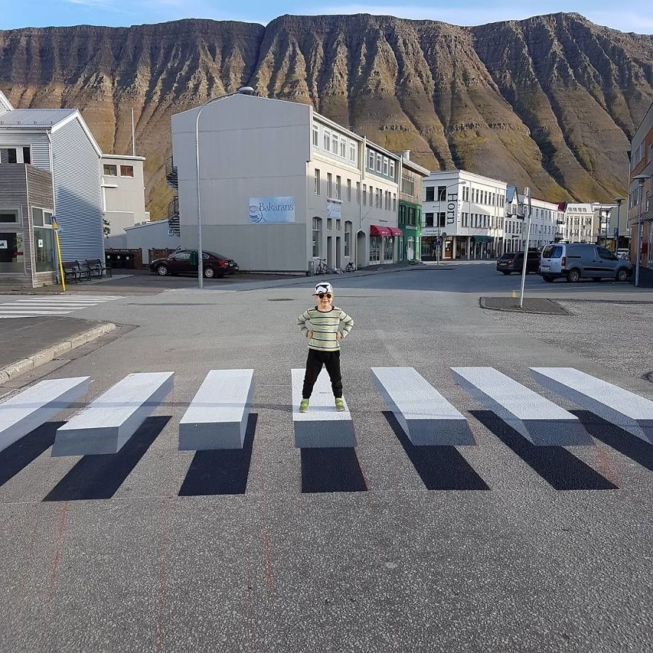
Демократичен начин за морализиране на технологиите?
Технологиите се различават от законите по това, че ограничават човешката свобода, защото те не са резултат от демократичен процес
Вижте разликата между алкохолната ключалка за кола и интелигентната душ слушалка
Важно е да се намери демократичен начин за „морализиране на технологиите”
Процесите, използвани за влагане на ценности в технологиите трябва да са прозрачни и публично обсъждани

Slide 23
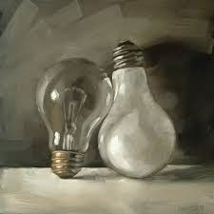
Проектиране на медиацията на технологиите
Дизайнерите не могат просто да „впишат“ желаната форма на морал в технологичните обекти
С цел изграждане в специфични форми на посредничество в технологиите, дизайнерите трябва да предвидят бъдещата посредническа роля на технологиите, които те проектират
Неволни и неочаквани форми на посредничество (напр.: енергоспестяващи крушки , използвани на места, които преди това са оставени неосветени , води до увеличаване на енергийната консумация)

Slide 24
Не само желаните форми
Дизайнерите не могат просто да „впишат“ желана форма на морал в технологичен обект, защото това също зависи от:
Потребителите, които използват технологиите
Самите технологии, който могат да предизвикват възникване на форми на посредничество
24

Slide 25
Стратегии за проектиране на медиации
Дисайнера предусещане на посредничество чрез своето въображението
Опитвайки се да си представим начините, по които проектераната технология може да се използва за умишлено оформяне на потребителски операции и интерпретации
Надграждане на съществуващата методология за проектиране чрез добавяне на конструктивна технологична оценка (Constructive Technology Assessment CTA)
CTA е подход в който подобните на Технологична оценка усилия са се извършват успоредно с процеса на развитието на технологията и се връщат обратно в процеса на разработка и проектиране
Не само да се определи как ще изглежда дадена технология, но и всички свързани социални участници
25

Slide 26
Етика на инженерното проектиране
Технологичният дизайн изглежда включва повече от просто изобретяване на функционални продукти
Гледната точка на технологичното посредничество разкрива, че проектирането трябва да се разглежда като форма на материализиране на морала
Етиката на инженерния дизайн трябва да вземе по-сериозно моралния заряд на технологичните продукти и съответно да преосмисли моралните отговорности на дизайнерите
26

Slide 27
Препратки
Latour, B. (1992). „Къде са изчезналите маси? Социологията на няколко Светски Артефакти'' в Wiebe E. Bijker and John Law, eds., Shaping Technology/Building Society: Studies in Sociotechnical Change, Cambridge, Mass.: MIT Press, 1992, pp. 225–258
Van de Poel, I. and Royakkers, L. (2011). Етика, Технология и Инженерство, Wiley-Blackwell
Вербек, П. П. (2011). Морализиране на Технологиите, University of Chicago Press.
победител, Л. (1980). „Имат ли политика артефактите?”, Daedalus, 109, 121-136

